Slide 1


pan bimbo
(sus implicaciones y como se fabrica)
Materia: geografía
Profesor: hector castro ahumada.

Slide 2
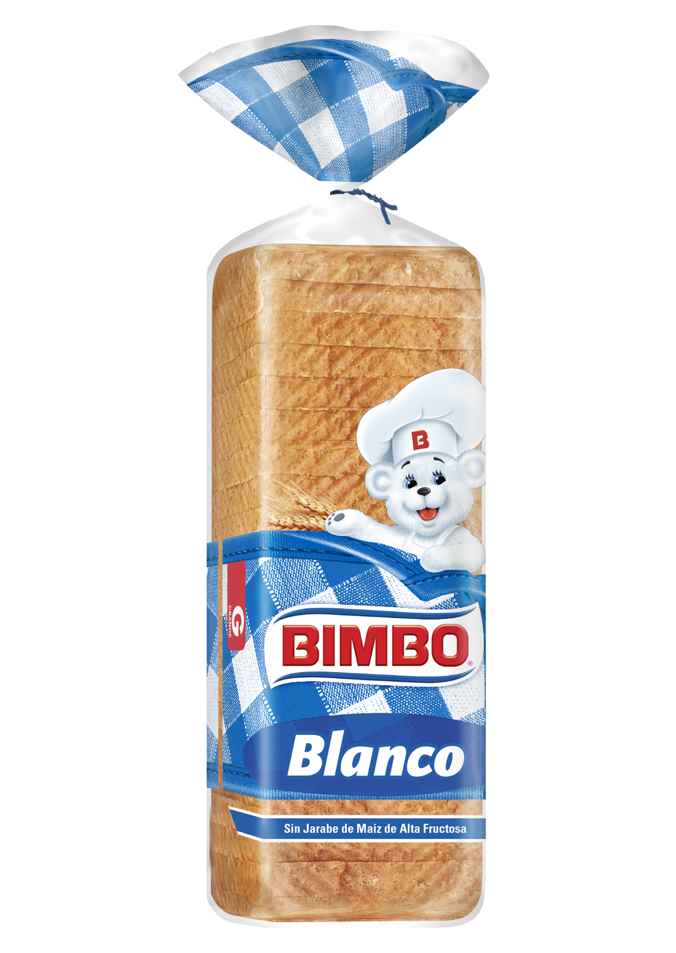
¿Cuál es el proceso de producción de bimbo?
Las fases que se manejan en la empresa bimbo son el abastecimiento, la producción, la distribución y las ventas, el marketing, los clientes y el servicio post-venta.

Slide 3
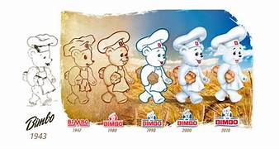
Planificación y diseño:
El diseño y la planificación de los panes bimbo se realizan en una planta de producción en línea, donde los productos se mueven a través de bandas transportadoras desde la mezcla inicial hasta el empaque.

Slide 4
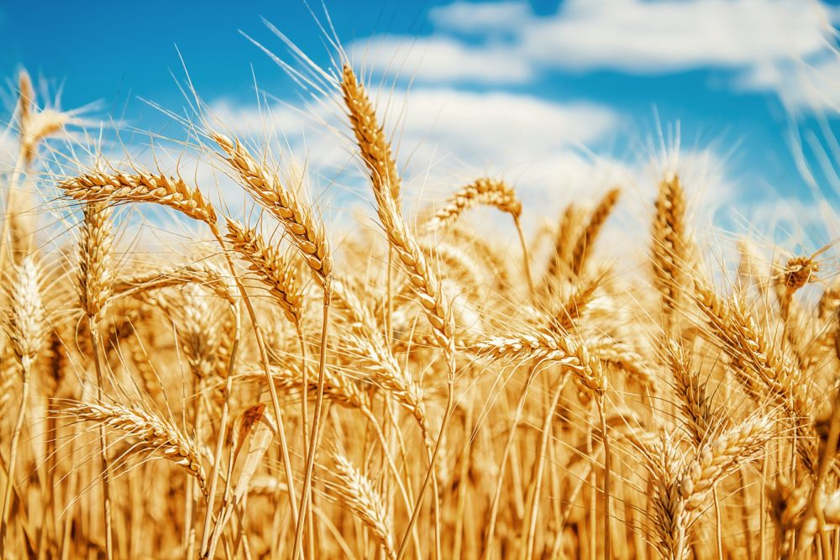
Actividad primaria:
Para obtener la harina de trigo con la que se hace el pan bimbo, lo primero que hacen es cosechar el trigo y luego muelen el grano.
No olvidemos que los ingredientes son: harina de trigo, agua, levadura, sal y aceite vegetal,

Slide 5

Proovedores de bimbo:
Bimbo tiene 33 proveedores auditados de materia prima, sin embargo, grupo bimbo reconoce a “beta san miguel” com0 mejor proveedor de el año.

Slide 6
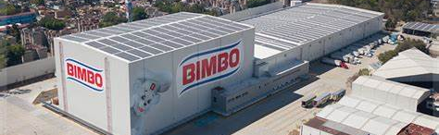
Actividad secundaria:
El pan industrial, (elaboración en masa) como el pan bimbo, se produce de la siguiente manera:
Se elabora la masa.
Se fermenta
Se cuece, pero antes de que el producto este terminado se interrumpe la cocción.
Se enfría y se congela.
En la panadería o tienda, se descongela y se hornea.

Slide 7
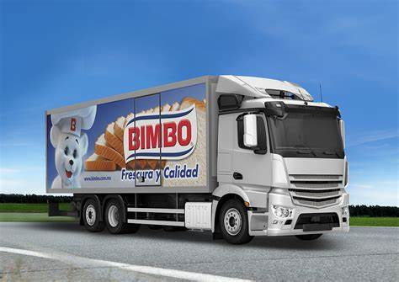
Actividad terciaria:
El pan bimbo se comercializa a través de una de las redes de distribución mas grandes del mundo, que cuenta con mas de 58 000 rutas y 3.1 millones de puntos de venta.

Slide 8
¿Qué implicaciones conlleva la fabricación de estos productos?
ambientales
económicas
la explotación de los recursos naturales y la contaminación que generan los camiones al momento de distribuir los productos. Eso significa que el osito bimbo no es tan tierno con el medio ambiente.
Debido a las notables ganancias de la empresa bimbo, muchas personas deciden trabajar ahí, lo que conlleva a que se reduzca el salario de los empleados.

Slide 9

Alternativas ecológicas:
Utilizar fuentes alternativas para evitar la sobreexplotación de recursos naturales y sustituir las bolsas de plástico de el empaque de los productos bimbo con bolsas de tela o de papel.

Slide 10
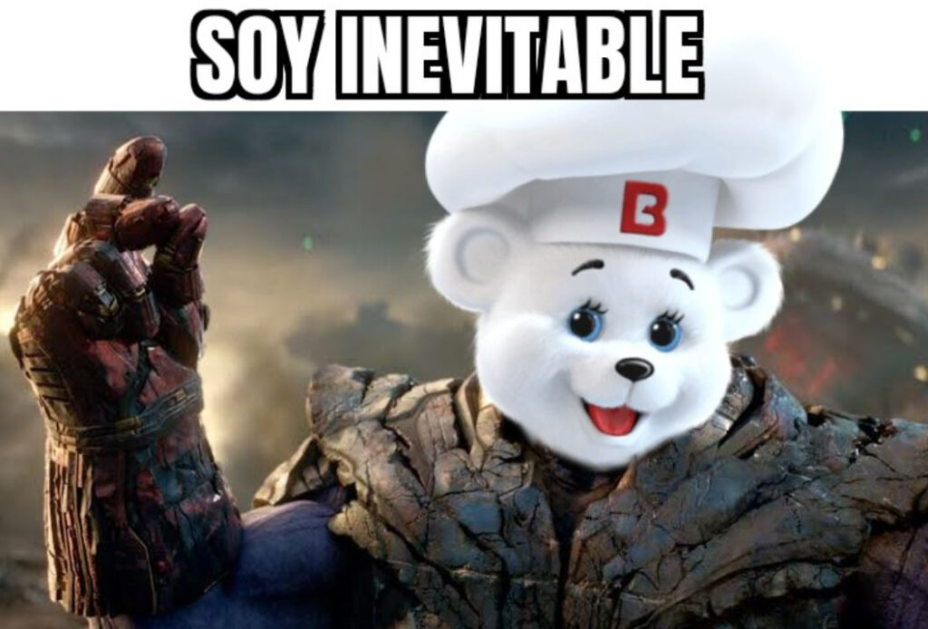
¡Gracias por su atención!

